Slide 1
确权平台部署方式

Slide 2
Catalogue
确权平台介绍
确权平台应用场景
确权平台部署方式
确权软件部署说明
目录

Slide 3






确权平台介绍 —— 市场痛点：数据开放即泄密
数据流通
数据资产流失
数据隐私泄密
数据拷贝泛滥
数据隐私难保护
数据流通的困境
数据流向不可查
数据使用不可控

Slide 4

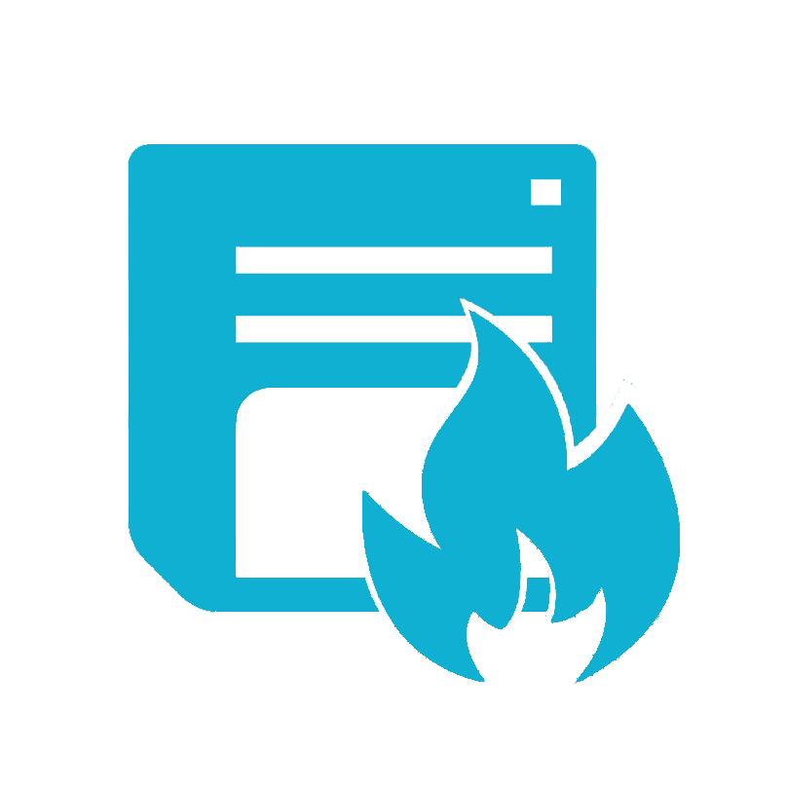

确权平台介绍 ——解决方案：数据“可用不可见”与“用后即焚”
数据可用不可见
数据混淆加密算法
数据流通通道加密
实时流技术
安全认证技术
数据加密
数据银行
（数据源）
技术方案
采集数据
数据传输
数据用后即焚
数据挖掘算法
分类、回归、聚类算法
提供查询、建模、训练、预测API处理能力
数据即用即删技术
大数据确权平台
数据处理
数据所有人
数据确权
使用认证
数据应用商
数据使用全程监控
数据使用、流通确权
链路监控技术
异常报警算法
高并发通讯框架
数据使用监控

Slide 5
确权平台介绍 ——确权平台关键模块
确权可视化系统：
1、提供数据流通确权、数据使用确权可视化界面
2、提供数据资源发布、数据资源订阅可视化界面
3、提供数据流通监控、数据使用监控展示能力
确权管理控制系统 （确权平台的大脑）
1、对数据进行确权
2、产生数据脱敏规则
3、监控数据流通、数据操作流程
数据处理系统：
1、原始数据处理平台，对原始数据进行清洗、筛选，并根据脱敏规则对数据进行脱敏、流通
数据交换系统：
1、按照一定的格式存储、交换脱敏等数据;
数据应用系统：
1、脱敏数据操作平台，提供数据查询、建模、训练、预测、分类等能力
确权平台
确权可视化系统
确权管理控制系统
数据处理系统
数据交换系统
数据应用系统

Slide 6
Catalogue
确权平台介绍
确权平台应用场景
确权平台部署方式
确权软件部署说明
目录

Slide 7

确权平台应用场景 ——数据交换场景
市场痛点：
自有数据标签不齐
数据孤岛
数据利用不足
隐私数据泄露风险
A企业数据池
B企业数据池
数据互换
大数据确权平台
（数据交换场景）
互换后扩增的数据池
数据实时保护、监控技术
数据流通安全技术
数据动态确权系统
数据挖掘算法
数据分析应用
解决方案：
互换数据加密保护
同源数据关联互通
数据确权合法流通
数据交换标签补齐
数据关联分析服务
精准用户画像
多维数据分析
拓展、优化业务

Slide 8
确权平台应用场景 ——数据交易场景
市场痛点：
数据所有权流失
数据隐私难保护
数据流向不可查
数据使用不可控
流通数据价值趋零
缺少有效数据
数据银行
（服务商）
数据流通安全保护
采集数据
数据传输
大数据确权平台
（数据交易平台）
数据实时保护、监控技术
数据流通安全技术
数据动态确权系统
数据挖掘算法
解决方案：
数据所有权管理
数据可用不可见
数据加密保护
数据用后即焚
使用全程监控
数据交易撮合
数据所有人
数据确权
数据使用认证
数据应用商

Slide 9
Catalogue
确权平台介绍
确权平台应用场景
确权平台部署方式
确权软件部署说明
目录

Slide 10
确权平台部署方式——行业指标计算场景下的部署
场景描述：多个供方的数据混淆加密后发送到集中点进行指标计算，比如均值，但各个供方都不能看到其他供方的数据，只能看到最后的指标结果。
某个数据提供方生成数据脱敏规则，并共享给其它数据提供方。规则支持定时更新；
数据提供方将脱敏混淆后的数据发送给确权平台进行计算；
指标结果反馈给数据供方，供方还原，等到真实的指标结果；
优点：
确权平台不感知脱敏规则，无法解密原始数据；
数据提供方只能获取指标计算结果，无法获取其它供方原始数据；
数据提供方1
确权平台
规则管理模块
数据处理系统
注册、节点列表、随机选择节点生成规则
数据流通监控
确权可视化系统
数据交换系统
规则共享
指标结果
脱敏数据
确权管理控制系统
数据提供方2
规则管理模块
数据处理系统
数据交换系统
数据交换系统
规则共享
数据应用系统
数据提供方3
规则管理模块
数据处理系统
数据交换系统
数据流向
监控流向

Slide 11
确权平台部署方式——数据建模场景下的部署
场景描述：数据需方通过数据交换或数据共享的方式从数据拥有方获取数据，并对数据进行建模、训练、预测、分类等应用
当数据使用方订阅数据时，触发数据处理任务及脱敏规则的下发；
数据使用方使用脱敏数据进行计算；
计算结果支持还原；
确权平台
确权可视化系统
确权管理控制系统
数据处理任务、脱敏规则
数据流通监控
数据使用监控
数据拥有方
数据使用方
脱敏数据
数据处理系统
数据交换系统
待还原计算结果
可用计算结果
脱敏数据
可用结果
数据交换系统
数据应用系统
待还原计算结果
数据流向
监控流向
数据应用

Slide 12
确权平台部署方式——数据查询场景下的部署
场景描述：数据需方使用APP在数据第三方供应商对自身数据进行查询，查询结果为明文。
当第三方数据供应商订阅数据时，触发数据处理任务及脱敏规则的下发；
数据使用方使用第三方数据供应商提供的APP进行自身数据的查询；
确权平台
确权可视化系统
确权管理控制系统
查询用户的脱敏规则
数据使用监控
数据处理任务、脱敏规则
数据流通监控
数据使用方
第三方数据供应商
数据拥有方
数据查询
脱敏数据
数据查询
数据应用系统
数据交换系统
数据处理系统
脱敏数据
明文结果
数据流向
监控流向

Slide 13
Catalogue
确权平台介绍
确权平台应用场景
确权平台部署方式
确权软件部署说明
目录

Slide 14
确权平台软件部署说明
软件名 | 发布形态 | 操作系统 | 部署模式 | 说明
确权可视化系统 | 应用程序 | Suselinux11 sp3 | 支持单机 | NA
确权管理控制系统 | 应用程序 | Suselinux11 sp3 | 支持单机 | NA
数据处理系统 | 应用程序 | Suselinux11 sp3 | 支持单机或集群模式 | 1、建议根据业务量的大小选择单机还是集群
数据交换系统 | 应用程序 | Suselinux11 sp3 | 支持单机或集群模式 | 1、建议选用kafka或者HDFS；
数据应用系统toB端 | 应用程序 | Suselinux11 sp3 | 支持单机或集群模式 | 1、支持数据查询、建模、预测、分类等数据操作； 2、建议根据业务量的大小选择单机还是集群
数据应用系统toC端 | SDK | 支持IOS、Android | NA | 1、仅支持数据查询；
数据应用系统API | SDK | Suselinux11 sp3 | NA | NA

Slide 15
谢谢观看！

Slide 16
多方均值安全计算方案
场景描述：多个供方的数据交换到集中点进行指标计算，比如均值，但各个供方都不能看到其他供方的数据，只能看到最后的指标结果。
当集中点使用数据时，触发数据处理任务及脱敏规则下发到数据处理平台；
集中点数据应用平台使用脱敏数据进行计算；
指标结果反馈给数据拥有方，数据拥有方还原计算结果；
确权平台
数据提供方1
确权可视化系统
数据处理系统
数据处理任务、脱敏规则
数据流通监控
数据交换系统
确权管理控制系统
脱敏数据
均值指数
数据提供方2
数据交换系统
脱敏数据
数据处理系统
均值指数
数据应用系统
数据交换系统
……
数据流向
监控流向

